Slide 1



Le Dilemme Urbain
Rationaliser son choix
Jaled & Thierry - From The Last Row. 30/06/2025 Battle of the Cities: Quality of Life Analysis
Notes:
Comment concilier Qualité de l’air, Mobilité et Culture dans nos villes ?
Voici Marie, qui illustre les frustrations urbaines (transport, pollution, culture) et qui veut un air pur. Paul qui est CEO d’une startup et s’interroge sur les données qui vont l’aider à choisir son siège social (qualité de l’air + transport) dans une ville attractive. Enfin, François, élu local de la Mairie de Lyon, qui cherche à optimiser subventions culturelles et budget équilibré. Tous 3 souhaitent faire des choix éclairés grâce aux corrélations établies.

Slide 2
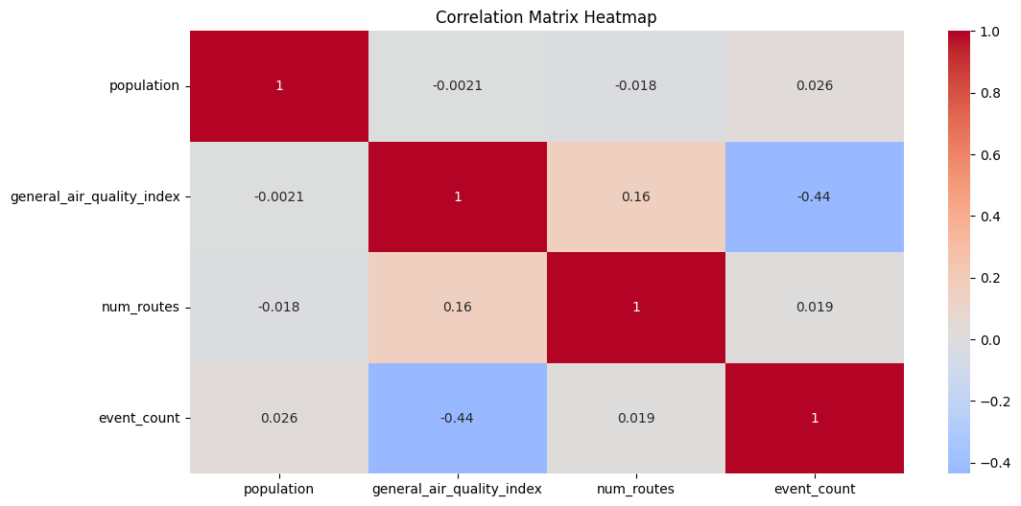
Problème Business
Les villes dépensent en festivals mais ignorent l’impact écologique et économique.
Notes:
Contexte et Background
La qualité de vie en milieu urbain est de plus en plus importante à mesure que les villes s'agrandissent et se densifient. Trois facteurs essentiels influencent significativement le quotidien des habitants :
Qualité de l'air : vs la santé et l'espérance de vie
Transports publics : vs l'accès aux opportunités et réduisent l'isolement social
Evénements culturels : contribuent à la cohésion sociale et au bien-être mental
Parallèlement, les villes du monde entier adoptent des approches innovantes en matière de transports publics et d'urbanisme pour améliorer la qualité de vie.

Slide 3
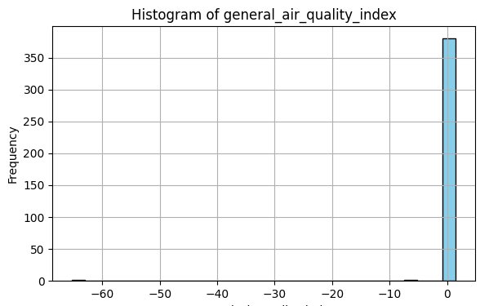
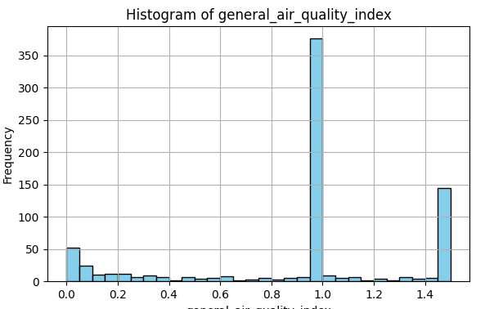
Solution Data pour un outil décisionnel
Méthodologie (EDA et pré-processing)
[Raw Data] → [Data Consolidation] → [Pandas Cleaning] → [Normalization] → [EDA] → [Insights]
Notes:
SimpleMaps / OpenAQ.org / Transit.Land / TicketMaster vs EventBrite
Indice Qualité de l’air, Nb de route / Nb Events

Slide 4
Impact Business
Notre outil identifie les villes où investir … et celles à éviter. Discutons de votre cas !
Acteur | Gain | Exemple
Entreprises | -20% d’absentéisme (meilleur air) | Siège social à Lyon vs Paris
Villes | +30% de fréquentation culturelle (optimisation transports) | Subventions ciblées à Berlin
Citoyens | 1h/jour gagnée (transports optimisés) | Trajets Marie à Paris

Slide 5
Challenges & Learnings
Fusionner 746 data de villes nous a appris que la qualité de l’air est le critère le plus sous-estimé.
Sources de données : contraintes techniques et biais
Distributions vs Tests statistiques
Options d’enrichissement du modèle : ajout d’une composante Emplois/Tissu Industriel.
Notes:
Nettoyage des données
4 critères + tissus emplois / industries clusters Chine

Slide 6
Perspectives
Demain : Des Villes Data-Driven où Qualité de Vie et Business Coexistent
Opportunité | Solution Data | Impact Business
1. Évènements Écoresponsables | Algorithme de localisation optimale (réduit pollution -44%) | Économie de 2M€/an pour les mairies (moins de pénalités pollution)
2. Immobilier Stratégique | Cartographie des zones air/transport/culture | +15% de valorisation des bureaux dans les "zones vertes"
3. Transports Intelligents | Prédiction des flux (Python + IoT) | Réduction de 30% des coûts logistiques entreprises

Slide 7
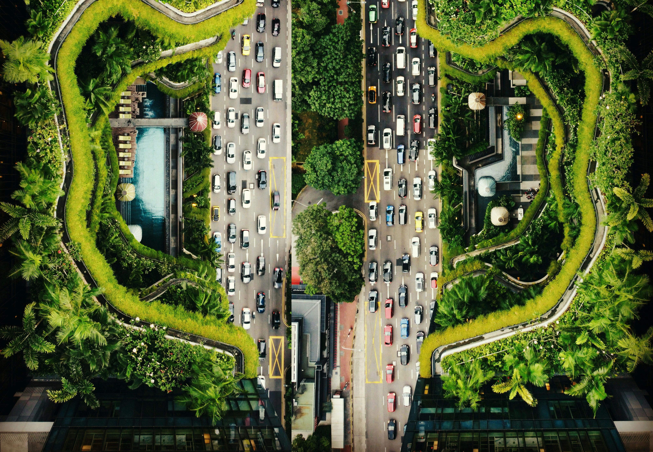
Q&A
Le bon compromis
Merci !
Lien

